Slide 1
Industri Kelapa Sawit dalam Kacamata Persaingan Usaha dan Kemitraan
KODRAT WIBOWO, SE, Ph.D
Komisioner KPPU RI

Slide 2
DASAR HUKUM TUGAS DAN FUNGSI KPPU RI
Advokasi Kebijakan
KPPU memiliki kewenangan untuk memberikan saran dan pertimbangan atas kebijakan pemerintah yang mengarah pada persaingan usaha tidak sehat
Penegakkan Hukum
KPPU memiliki kewenangan menyelidiki, memeriksa, dan memutuskan dugaan pelanggaraan persaingan usaha tidak sehat oleh pelaku bisnis
Pengawasan Kemitraan
Melalui UU No. 20/2008 jo PP No. 17/2013, KPPU memiliki kewenangan untuk mengawasi dan menegakkan hukum atas pelaksanaan kemitraan antara pelaku besar dan UMKM
Pengendalian Merger
UU No. 5/1999
Melalui UU No. 5/1999 dan perkuatan PP No. 57/2010, KPPU memiliki kewenangan untuk menerima dan mengevaluasi merger yang dinotifikasi dan dikonsultasikan
UU No. 5/1999

Slide 3
INDUSTRI KELAPA SAWIT

Slide 4
LUAS LAHAN PERKEBUNAN KELAPA SAWIT (2010-2018)
Sumber: Statistik Kepala Sawit Indonesia 2018, BPS 2019.

Slide 5
Data KPPU Hasil “Merger & Acquisition Control” Pelaku Usaha (Akumulasi Per Tahun 2017)
NO. | PERUSAHAAN | LUAS LAHAN
1 | Golden Agri Resources/Sinas Mas | 472,800
2 | Astra Agro Lestari | 297,579
3 | Salim Ivomas Group | 246,055
4 | Sime Darby | 204,529
5 | Rajawali Group | 202,606
6 | First Resources Group | 194,567
7 | Wilmar Group | 182,839
8 | PTPN Group | 159,758
9 | Bumitama Gunajaya Agro Group | 149,683
10 | Sampoerna Agro | 128,000
11 | Kencana Agri | 118,537
12 | Rajawali Group | 108,215
13 | Kuala Lumpur Kepong Group | 104,814
14 | Asian Agri Group | 100,000
15 | Sungai Budi Group | 81,800
16 | Bakrie Plantation Group | 73,462
17 | Anglo Eastern Plantation Group | 63,470
18 | Sipef Group | 58,342
19 | ANJ Agri | 49,599
20 | MP Evans | 47,021
21 | Provident Agro | 46,602
22 | Gozco Group | 43,000
23 | Cargill Group | 31,000
 | Total | 3,164,278
Dari Data BPS, penguasaan Swasta untuk Lahan 2017 adalah 6.047.066 Ha, sehingga mengindikasikan terdapat 3.042.546 Ha yang masih belum terpetakan kepemilikan swastanya dalam M&A Control KPPU.
Publikasi LSM Transformasi untuk Keadilan Indonesia (Tuk Indonesia) 2019* menunjukkan bahwa mayoritas lahan sawit dikuasai hanya oleh 25 konglomerat. Total luasan lahan milik 25 grup bisnis tersebut sebesar 5,8 juta Ha, mengindikasikan terdapat 2.795,480 Ha yang masih belum terpetakan kepemilikan swastanya dalam M&A Control KPPU (asumsi data TuK adalah 2017).
*https://finance.detik.com/moneter/d-4407823/25-perusahaan-ini-kuasai-lahan-kelapa-sawit-di-ri
BUMN
Sumber: Direktorat Merger, KPPU-RI, 2017

Slide 6
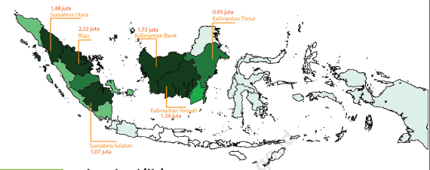
25 Taipan Sawit menurut Data “Tuk Indonesia”
Astra Agro Lestari Tbk (Jardine Matheson Group )
Dharma Satya Nusantara Tbk (DSN Group)
Sawit Sumbermas Sarana Tbk (Tanjung Lingga Group)
Sampoerna Agro Tbk (Sampoerna Group)
Eagle High Plantations Tbk. (Rajawali Group)
Tunas Baru Lampung Tbk, (Sungai Budi Group)
Austindo Nusantara Jaya Tbk, (Austindo Group)
Provident Agro Tbk,
Gozco Plantations Tbk (Gozco Group)
Golden Plantation Tbk (TPS Group)
Golden Agri-Resources, (Sinar Mas Group)
Wilmar International (Wilmar Group)
Indofood Agri Resources (Salim Group)
Bumitama Agri (Harita Group )
First Resources (Surya Dumai Group)
Kencana Agri (Kencana Agri Group)
IOI Corporation (IOI Group)
Genting Plantations (Genting Group)
Oriental Holdings (Boon Siew Group)
Kuala Lumpur Kepong (Batu Kawan Group)
Anglo-Eastern Plantations (Anglo-Eastern Group)
Musim Mas (Musim Mas Group)
Asian Agri (Royal Golden Eagle Group)
Darmex Agro Group
Triputra Agro Persada (Triputra Group)

Slide 7
Langkah Pengawasan KPPU RI
→ Perbandingkan dengan Data KPPU dari hasil Control Merger dan Akuisisi maka terindikasi 2.795,480 Ha yang belum masuk radar M&A Control KPPU adalah:
Triputra Group,
Darmex Agro Group,
Musim Mas Group,
Boon Siew Group,
IOI Group,
TPS Group,
DSN Group,
Tanjung Lingga Group dan
Austindo Group
Dan lain-lain..
→ Perluasan Luas Lahan ini berhenti dengan Keluarnya MORATORIUM IZIN LAHAN berdasarkan Inpres Nomor 8 Tahun 2018 tentang Penundaan dan Evaluasi Perizinan Perkebunan Kelapa Sawit serta Peningkatan Produktivitas Perkebunan Kelapa Sawit

Slide 8
Pangsa Pasar Perusahaan Kelapa Sawit (Berdasarkan Produksi CPO Hasil Notifikasi Pelaku Usaha)
Tentu dari data ini KPPU Merasakan betul bahwa Peta Persaingan Sesungguhnya dapat Teranalisa Lebih baik bila Langkah Notifikasi Merger Lebih Tegas lagi diberlakukan!!!
Sumber: Database KPPU, diolah 2017

Slide 9
LANGKAH PENGUATAN PENEGAKAN HUKUM
Publikasi PaRR-Global (2020) melaporkan penanganan perkara Merger & Akuisisi (M&A), Kedeputian Penegakan Hukum KPPU RI cukup moncer, tahun 2019 Indonesia menempati peringkat ke-2 dibawah Tiongkok dengan 10 Perkara M&A inkracht putusan melanggar dan dihukum denda. Namun bila diukur via Jumlah nominal besaran denda (dlm €) Indonesia hanya di peringkat 6 jauh di bawah Uni Eropa, Slovenia, Brazil, Polandia dan Amerika Serikat, namun at least Indonesia mampu mengungguli Tiongkok yg hanya menduduki peringkat 8.

Slide 10
NOTIFIKASI M&A INDUSTRI TERKAIT SAWIT
2017
No. | Registrasi | Jenis Transaksi | Tanggal Notifikasi | Pengambilalih | Diambilalih
1 | A1 23 17 | Akuisisi | 31-Mar-17 | PT Mitra Mendawai Sejati | PT Mirza Putra Pratama
2 | A1 26 17 | Akuisisi | 12-Apr-17 | SIPEF N.V | Agro Muko
3 | A1 35 17 | Akuisisi | 15 May 2017 | PT Citra Borneo Indah | PT Mendawai Putra
4 | A1 36 17 | Akuisisi | 15 May 2017 | PT Citra Borneo Indah | PT Central Kalimantan Abadi
5 | A1 37 17 | Akuisisi | 15 May 2017 | PT Citra Borneo Indah | PT Amprah Mitra Jaya
6 | A1 38 17 | Akuisisi | 15 May 2017 | PT Citra Borneo Indah | PT Intuado Jaya Intiga
7 | A1 40 17 | Akuisisi | 15 May 2017 | PT Citra Borneo Indah | PT Natai Sawit Perkasa
8 | A1 41 17 | Akuisisi | 15 May 2017 | PT Citra Borneo Indah | PT Lamandau Sawit Sejahtera
9 | A1 66 17 | Akuisisi | 08-Sep-17 | PT Evans Indonesia | PT Aceh Timur Indonesia
10 | A1 67 17 | Akuisisi | 08-Sep-17 | PT Evans Indonesia | PT Perusahaan Pertanian, Perkebunan, Perindustrian, dan Perdagangan Surya Makmur
2019 dan 2020
No. | Registrasi | Jenis Transaksi | Tanggal Notifikasi | Pengambilalih | Diambilalih
1 | A13319 | Akuisisi | 27 February 2019 | PT Ciliandry Anky Abadi | PT Anugerah Abadi Multi Usaha
1 | A1 30 20 | Akuisisi | 18 February 2020 | PT Ciliandry Anky Abadi | PT Pelita Makmur Niaga
2 | A1 50 20 | Akuisisi | 12 March 2020 | PT Ciliandry Anky Abadi | PT Inti Kebun Sawit
3 | A1 51 20 | Akuisisi | 13 March 2020 | PT Ciliandry Anky Abadi | PT Inti Kebun Lestari
4 | A1 52 20 | Akuisisi | 13 March 2020 | PT Ciliandry Anky Abadi | PT Inti Kebun Sejahtera
2018
No. | Registrasi | Jenis Transaksi | Tanggal Notifikasi | Pengambilalih | Diambilalih
1 | A1 05 18 | Akuisisi | 17 January 2018 | Mulligan International B.V | PT Tamiyang Sumber Rezeki
2 | A1 08 18 | Akuisisi | 6 February 2018 | PT Citra Borneo Indah | PT Erythrina Nugrahmegah
3 | A1 54 18 | Akuisisi | 11 October 2018 | PT Green Global Lestari | PT Tintin Boyok Sawit Makmur
4 | A1 55 18 | Akuisisi | 11 October 2018 | PT Green Global Lestari | PT Grand Utama Mandiri
FAKTANYA MEREKA ADALAH PELAKU USAHA SPEKULAN!! BUKAN PELAKU USAHA BESAR!!

Slide 11
LANGKAH TAKTIS PENEGAKAN HUKUM II
Menerbitkan Peraturan KPPU Nomor 3 Tahun 2019 tentang Penilaian Terhadap Penggabungan atau Peleburan Badan Usaha, atau Pengambilalihan Saham Perusahaan yang Dapat Mengakibatkan Terjadinya Praktik Monopoli dan/atau Persaingan Usaha Tidak Sehat.
KEWAJIBAN Notifikasi tak hanya berlaku untuk Merger/Akuisisi saham, setiap Merger/Akuisisi aset non-Saham yang mengakibatkan nilai aset badan usaha hasil Merger/Akuisisi melebihi Rp2,5 triliun atau Merger/Akuisisi aset dengan nilai penjualan badan usaha hasil Merger/Akuisisi melebihi Rp5 triliun, wajib dilaporkan ke KPPU.

Slide 12
Data Ekspor Komoditi Sawit

Slide 13
KEMITRAAN DI INDUSTRI KELAPA SAWIT

Slide 14
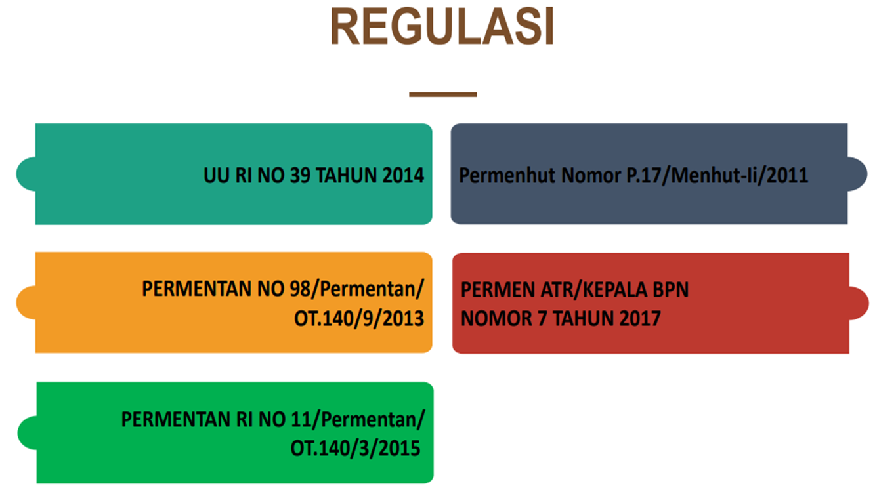

Slide 15
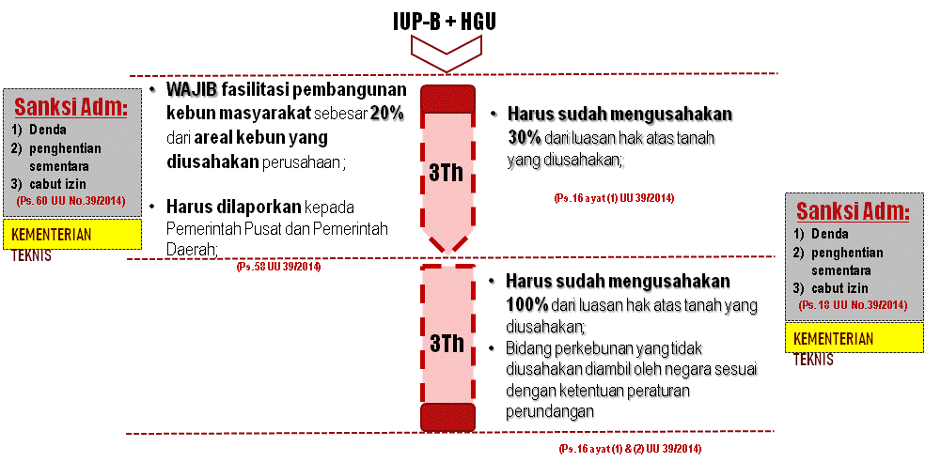

Slide 16
Kemitraan mencakup proses alih keterampilan di bidang :
1
Poduksi dan pengolahan
“Kerjasama dalam keterkaitan usaha, baik langsung maupun tidak langsung atas dasar prinsip saling memerlukan, mempercayai, memperkuat dan menguntungkan yang melibatkan pelaku usaha Mikro, Kecil, dan Menengah dengan Usaha Besar”
2
Pemasaran
3
Permodalan
4
Sumber daya manusia
5
Teknologi

Slide 17
PENGAWASAN KEMITRAAN DI INDUSTRI KELAPA SAWIT

Slide 18
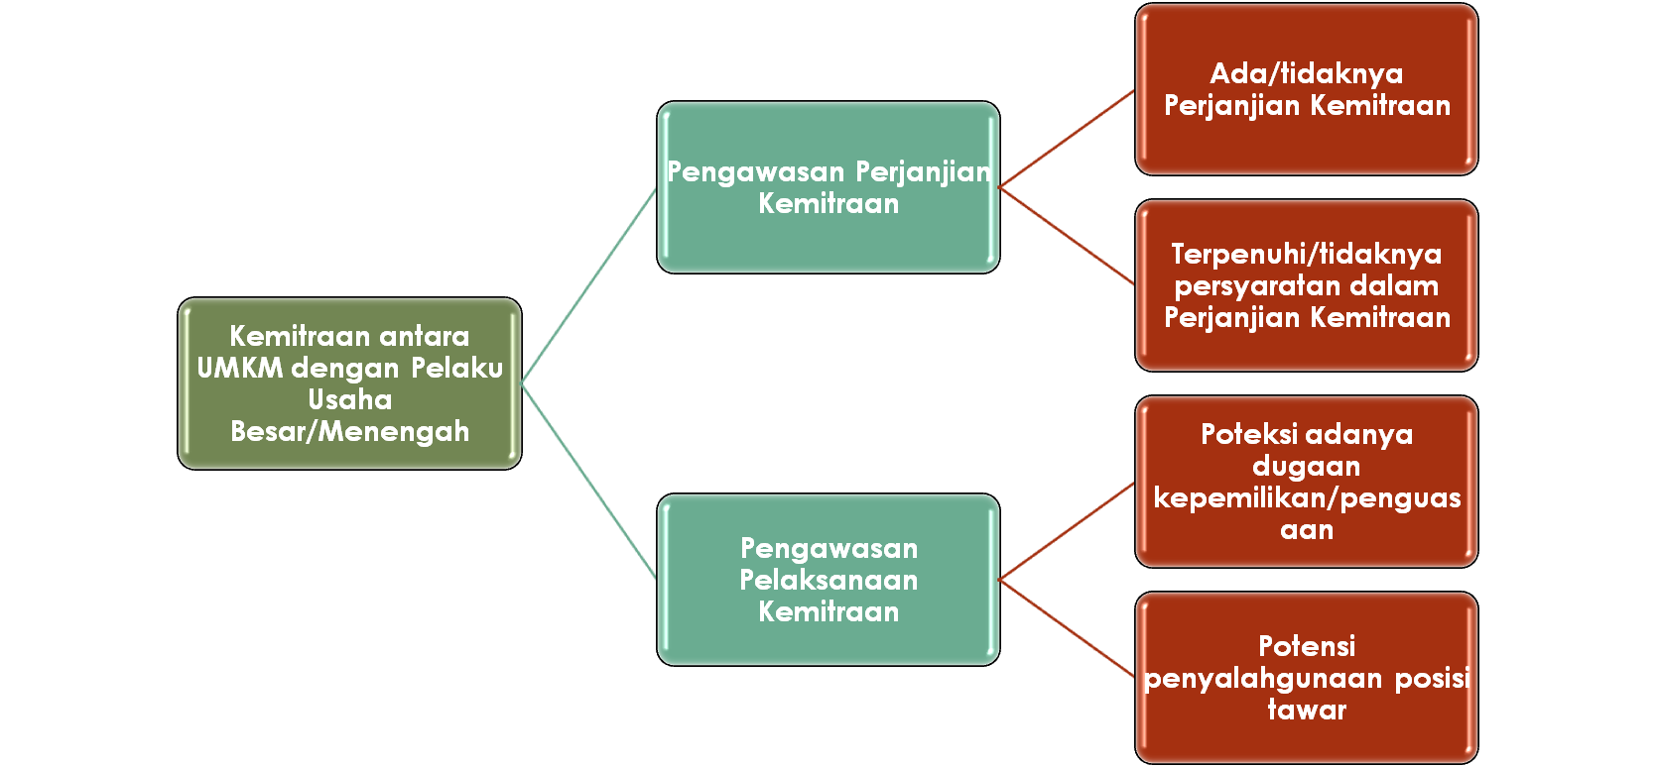
TUGAS KPPU DALAM PENGAWASAN KEMITRAAN

Slide 19
Beberapa Permasalahan Kerap Mengemuka
Perjanjian Kerjasama Kemitraan dibuat sepihak perusahaan Inti
Transparansi pengelolaan kebun plasma
Pekebun plasma tidak terinformasi dengan baik, dimana dan luasan kebunnya untuk masing-masing pekebun
Harga TBS tidak sesuai dengan penetapan pemerintah
Pengelolaan kebun dengan manajemen 1 atap oleh Inti, tidak memberikan dampak terhadap penghasilan pihak plasma

Slide 20
Contoh Bentuk Penguasaan: Tahap Pembangunan & Pembiayaan
Perjanjian memberikan hak (sepihak) kepada INTI mengeksploitasi MITRA
Tidak Terpenuhinya “Prinsip Saling Mempercayai”
“Inti berhak menentukan sendiri jadwal/anggaran … dalam melaksanakan pembangunan/pengelolaan kebun plasma tanpa diperlukan persetujuan dari siapapun”

Slide 21
Contoh Bentuk Penguasaan: Tahap Pembangunan & Pembiayaan
Perjanjian memberikan hak (sepihak) kepada INTI mengeksploitasi MITRA
Tidak Terpenuhinya “Prinsip Saling Mempercayai”
“...dana milik inti yang telah/akan dipergunakan untuk membiayai kebun plasma (yang cukup cukup dibuktikan dengan surat pemberitahuan Inti kepada plasma) akan menjadi hutang plasma dan wajib dibayar kembali kpd inti yang dengan ini pula BERHAK untuk:
(a) Membebani bunga dan denda atas setiap hutang Plasma kpd Inti, menurut jumlah dan cara perhitungan yang ditetapkan Inti..”

Slide 22
Contoh Bentuk Penguasaan: Tahap Pembangunan & Pembiayaan
Perjanjian memberikan hak pengalihan keseluruhan resiko usaha kepada MITRA
Tidak Terpenuhinya “Prinsip Saling Memperkuat”
“Segala resiko yang dapat menggagalkan atau mengganggu kebun plasma maupun kerjasama kemitraan ...menjadi tanggung jawab plasma sepenuhnya dan plasma membebaskan inti dari segala resiko, tuntutan dan tanggung jawab apapun terkait dengan resiko atau kejadian tersebut”

Slide 23
Contoh Bentuk Penguasaan: Tahap Pengoperasian & Produksi
Perjanjian lebih menguntungkan Inti
Tidak Terpenuhinya “Prinsip Saling Menguntungkan”
“Harga untuk setiap pembelian TBS...menggunakan rumusan atau formulasi yang diatur dan ditentukan oleh instansi yang berwenang atau menurut ketentuan inti yang berlaku dari waktu ke waktu

Slide 24
Contoh Bentuk Penguasaan: Tahap Pengoperasian & Produksi
Perjanjian mengendalikan Mitra tergantung Inti
Tidak Terpenuhinya “Prinsip Saling Memerlukan”
“Plasma mengakui dan sepakat bahwa setelah hutang lunas, inti memiliki HAK OPSI, yaitu untuk menghentikan atau melanjutkan FUNGSI OPERATOR terhadap kebun plasma.. Ketentuan huruf (1) diatas menjadi tidak berlaku apabila inti, tanpa diperlukan persetujuan sebelumnya dari plasma, melanjutkan fungsi selaku operator terhadap kebun plasma”

Slide 25
Koordinasi Dalam Pengawasan Kemitraan
Mengefektifkan advokasi dalam mendorong efektifitas pelaksanaan regulasi pengusahaan lahan perkebunan
Sinergi dalam pengawasan terhadap perilaku perusahaan dalam bermitra usaha dengan pekebun (masyarakat)

Slide 26
POSITIONING PAPER KPPU
PERKEMBANGAN PERKEBUNAN KELAPA SAWIT 2010

Slide 27
HASIL KAJIAN KELAPA SAWIT, KPPU 2010
Pengolahan Kelapa Sawit:
Struktur Pasar Bersifat Oligopolistik (CR4, 2010: 75%; CR4,2016: 71%)
Karakteristik pengusahaan perusahaan perkebunan swasta besar dan perkebunan negara adalah mengintegrasikan antara usaha budidaya dan usaha pengolahan

Slide 28
HASIL KAJIAN KELAPA SAWIT, KPPU 2010
Kemitraan
Perkebunan rakyat memiliki tingkat ketergantungan terhadap industri pengolahan kelapa sawit yang sangat tinggi.
Posisi tawar pekebun rakyat (plasma) tidak sebanding dengan perusahaan inti (unequal bargaining power)

Slide 29
KESIMPULAN SEMENTARA

Slide 30
Problema Penguasaan Lahan
KPPU tidak memiliki kewenangan terkait dengan pembatasan penguasaan lahan. Persaingan usaha yang sehat, tidak anti Pelaku Usaha besar tetapi melarang penyalahgunaan penguasaan pasar yang besar.
Menjadi kewenangan KPPU apabila penguasaan lahan yang besar, disalahgunakan dalam bentuk persaingan usaha tidak sehat.

Slide 31
Potensi Persaingan usaha tidak sehat
Kartel, terutama di struktur yang oligopoli seperti di perdagangan CPO untuk ekspor, pasar Minyak Goreng dan Bahan Bakar Nabati
Penyalahgunaan Integrasi Vertikal yang dilakukan oleh pabrik pengolahan kelapa sawit yang terintegrasi dengan perkebunan sawitnya.
Pengaturan lainnya oleh Kementrian Teknis yang memungkinkan adanya kesepakatan antar pelaku usaha.
Penyalahgunaan posisi dominan oleh pelaku yang dominan di pasar.

Slide 32
Potensi Pelanggaran Kemitraan
Dalam hubungan kemitraan antara pelaku usaha besar dan kecil di industri kelapa sawit dapat terjadi pelanggaran Unsur Penguasaan dan Pengendalian pada beberapa jenis kemitraan antara lain :
Kemitraan Inti-Plasma di perkebunan
Kemitraan antara pemasok TBS dan pabrik kelapa sawit
Kemitraan antara pemasok dalam setiap rantai pasok hulu-hilir industri kelapa sawit.

Slide 33
Terima
kasih
KOMISI PENGAWAS PERSAINGAN USAHA
http://www.kppu.go.id
ADDRESS:
KPPU Building
Jl. Ir. H. Juanda No. 36
Jakarta 10120, Indonesia
P. +6221-3507015/16/49
F. +6221-3507008
E. infokom@kppu.go.id
E. international@kppu.go.id
KPPUINDONESIA
@KPPU
KPPUOFFICIAL

